Slide 1
Norme de qualité sur troubles alimentaires
Orienter les soins fondés sur les données probantes pour la population ontarienne
Notes:
Si vous avez des questions sur le contenu de cette présentation, veuillez nous contacter à QualityStandards@OntarioHealth.ca

Slide 2
Objectifs
Aperçu des normes de qualité : De quoi s’agit-il? Comment sont-elles utilisées?
Pourquoi cette norme de qualité est-elle nécessaire? Il existe des lacunes et des écarts dans la qualité des soins aux Ontariens atteints d'un trouble alimentaire
Énoncés de qualité pour améliorer les soins : Les énoncés clés de la norme de qualité sur les soins
Mesure à l’appui de l’amélioration : Indicateurs qui peuvent vous aider à mesurer vos efforts d’amélioration de la qualité

Slide 3
Normes de qualité
Informent les cliniciens et les patients sur ce devraient être la qualité des soins
Elles se concentrent sur les affections ou les processus pour lesquels il existe des variations importantes dans la prestation des soins, ou sur les écarts entre les soins offerts en Ontario et ceux que les patients devraient recevoir
Elles reposent sur les meilleures données probantes disponibles
Notes:
Les normes de qualité sont un petit ensemble d’énoncés à incidence élevée qui décrivent les soins optimaux lorsqu’il existe des écarts de qualité cernés en Ontario.
Leur application est volontaire et les normes sont de nature ambitieuse.
Conçues pour « relever le niveau » dans le but d’offrir les meilleurs soins possible à tous les Ontariens, peu importe où ils vivent dans la province.
Il existe de nombreuses lignes directrices, normes professionnelles et autres recommandations qui enrichissent l’ensemble des données probantes. Les normes de qualité complètent ces ressources.
Les normes de qualité énoncent les caractéristiques des soins qui devraient être offerts, mais ne nomment pas les personnes qui devraient les offrir (contrairement aux guides de pratique clinique et guides de pratiques exemplaires).
Les normes de qualité sont :
Concises : 5 à 15 énoncés solides, fondés sur des données probantes, portant sur des domaines de priorité élevée pour l’amélioration.
Accessibles : aident les cliniciens et les organismes de fournisseurs à offrir des soins de la plus haute qualité possible, et les patients à connaître les sujets à aborder avec leurs fournisseurs de soins (comparativement aux guides de pratique clinique, qui sont assez arides, les normes sont très accessibles et écrites en langage clair).
Mesurables : chaque énoncé est accompagné d’un ou de plusieurs indicateurs de qualité (structure, processus ou résultat), ainsi que d’un ensemble de mesures des résultats pour l’ensemble de la norme.
Applicables : des outils et des ressources d’amélioration de la qualité soutiennent chaque norme en vue de favoriser l’adoption.

Slide 4
Normes de qualité
Aider les professionnels de la santé à savoir quels soins fournir, en se basant sur les données probantes et le consensus d’experts
Aider les organismes de soins de santé à mesurer, à évaluer et à améliorer la qualité des soins qu’ils fournissent
Assurer continuellement des soins de grande qualité dans l’ensemble de la province
Aider les patients, les résidents, les familles et les soignants à savoir ce qu’ils doivent peuvent exiger en matière de soins
Notes:
Les patients, les aidants naturels et le public peuvent utiliser les normes de qualité pour comprendre les caractéristiques de soins d’excellente qualité, savoir à quoi ils devraient s’attendre de leurs fournisseurs de soins de santé et connaître la façon de discuter de la qualité de leurs soins.
Les régions provinciales et les organismes responsables de la prévention des maladies peuvent recourir aux normes de qualité pour mesurer les résultats de santé, tenir les fournisseurs de services de santé responsables de la prestation de soins de qualité supérieure et orienter les stratégies d’amélioration régionales.
Les organismes fournisseurs de soins de santé peuvent utiliser les normes de qualité pour mesurer et vérifier la qualité de leurs soins, cerner les écarts, orienter les stratégies d’amélioration organisationnelles et aiguiller les investissements dans les programmes cliniques.
Les professionnels de la santé peuvent recourir aux normes de qualité pour évaluer la façon dont ils exercent leur profession et cerner les secteurs d’amélioration de la qualité au niveau personnel et à l’échelle organisationnelle et ils peuvent intégrer les énoncés fondés sur des données probantes dans le perfectionnement professionnel.
Le gouvernement peut utiliser les normes de qualité pour cerner les domaines de priorité à l’échelle provinciale, éclairer les nouvelles initiatives de collecte de données et de production de rapports et concevoir des indicateurs de rendement et des incitatifs sous forme de financement.

Slide 5
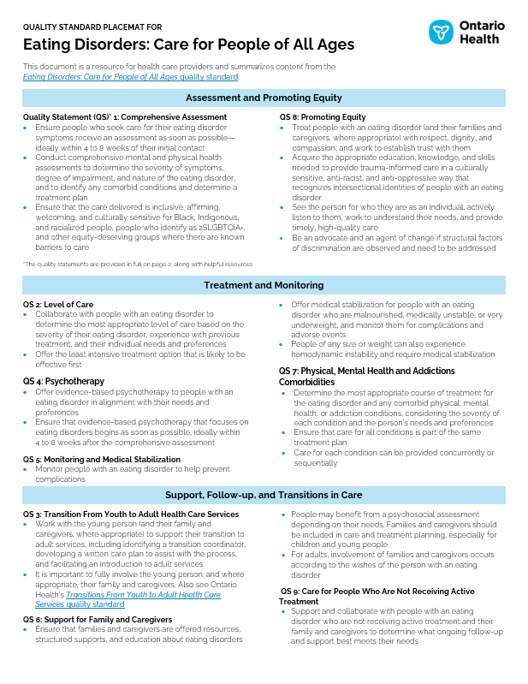
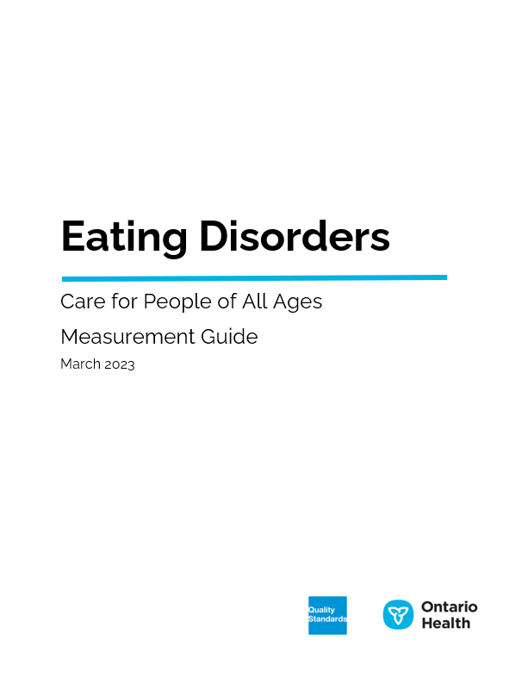
Ressources des normes de qualité
Norme de qualité
Guide du patient
Guide pour les aidants
Résumé
Guide de démarrage
Guide de mesure
Vous trouverez ces ressources ici : https://www.hqontario.ca/Améliorer-les-soins-grâce-aux-données-probantes/Normes-de-qualité/Voir-toutes-les-normes-de-qualité/troubles-alimentaires
Notes:
Chaque norme de qualité porte sur une question de soins de santé spécifique. L’élaboration de chaque norme de qualité s’accompagne d’un assortiment de ressources.
Au moyen d’énoncés concis et faciles à comprendre, les normes de qualité décrivent à quoi ressemblent des soins de qualité pour une affection ou un sujet en fonction des données probantes.
Chaque norme de qualité est accompagnée des documents suivants :
Un guide du patient
Un guide de démarrage
Un résumé
Un guide de mesure
Les normes de qualité fournissent un plan d’action afin de permettre au système de soins de santé en Ontario de mieux fonctionner, de faciliter les transitions harmonieuses et de s’assurer que les patients reçoivent les mêmes soins de qualité supérieure, quel que soit l’endroit où ils vivent.

Slide 6
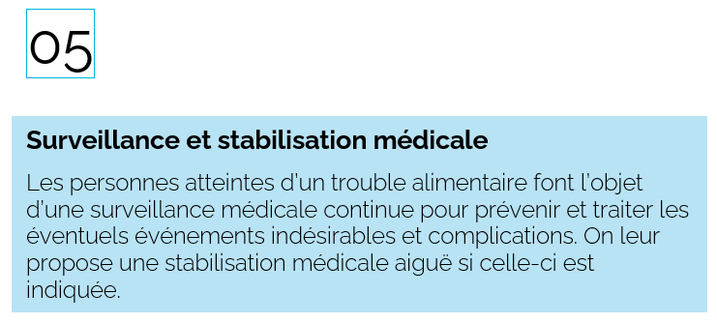
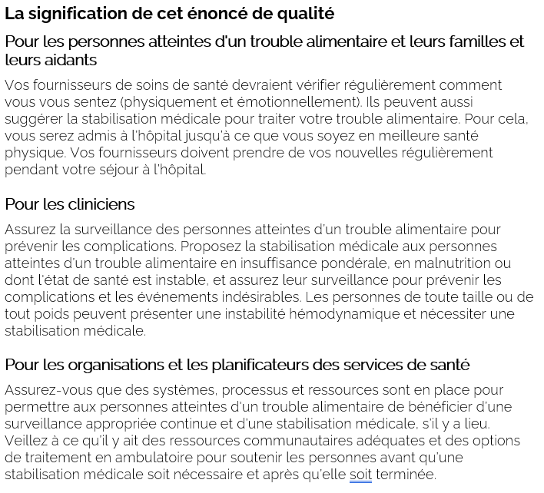
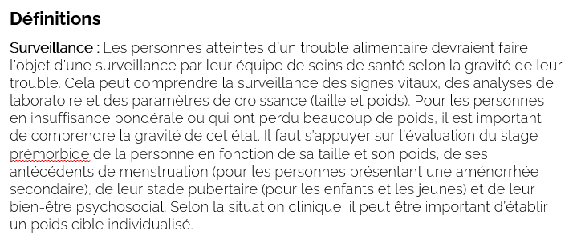
Aperçu de la norme de qualité
Le public
L’énoncé
Les définitions
Les indicateurs

Slide 7
Normes de qualité Guide du patient
Le guide du patient est conçu pour donner aux patients de l’information sur ce à quoi ressemblent des soins de qualité pour diverses affections, en se fondant sur les meilleures données probantes, afin qu’ils puissent poser des questions éclairées à leurs fournisseurs de soins de santé.
Notes:
Chaque norme de qualité comprend un résumé en langage simple pour les patients, les familles, les aidants naturels et le public, appelé le guide du patient.
Participation des patients aux normes de qualité :
Participation à des comités consultatifs en tant que membres
Groupes de discussion et entretiens avec des informateurs clés sur des sujets précis (au besoin)
Période de commentaires du public pour chaque norme de qualité
Consultations sur le guide de conversation des patients

Slide 8
Normes de qualité Comment le système de santé peut appuyer la mise en œuvre
La mise en œuvre des normes de qualité peut être difficile en raison d'obstacles ou de lacunes au niveau du système, dont beaucoup ont été identifiés tout au long de l'élaboration de cette norme
Santé Ontario travaillera avec d'autres partenaires provinciaux, dont le ministère de la Santé, et les soutiendra afin de combler les lacunes au niveau du système pour soutenir la mise en œuvre des normes de qualité

Slide 9
Normes de qualité Outils de mise en œuvre
Le Guide de démarrage :
Décrit le processus d’utilisation de la norme de qualité à titre de ressource pour offrir des soins de qualité supérieure
Contient des démarches fondées sur des données probantes, ainsi que d’autres outils et modèles utiles pour mettre en œuvre les idées de changement à l’échelle de la pratique
Notes:
Toutefois, il y a des choses que nous pouvons faire aujourd’hui malgré les vastes obstacles systémiques qui pourraient prendre du temps à surmonter. Le Guide de démarrage est un document qui décrit le processus d’utilisation des normes de qualité à titre de ressources pour offrir des soins de qualité supérieure. Il compile un certain nombre de ressources afin de soutenir l’adoption des normes, notamment des liens vers des ressources sur la mise en œuvre et l’amélioration de la qualité, des exemples et des activités à des fins de réflexion, ainsi que des modèles et des documents pour soutenir les activités de planification de la mise en œuvre. Le Guide de démarrage comprend également un modèle de plan d’action et des exemples sur la manière dont les plans d’amélioration de la qualité peuvent aider à faire progresser les normes de qualité.

Slide 10
Normes de qualité Quorum
Quorum est une communauté en ligne qui a pour ambition d’améliorer la qualité des soins de santé en Ontario.
La Série sur l’adoption de normes de qualité met en évidence les efforts déployés dans le domaine des soins de santé pour mettre en œuvre des changements et éliminer les lacunes en matière de soins liés aux normes de qualité.
quorum.hqontario.ca
Notes:
Le programme des normes de qualité a mis en évidence plusieurs exemples d’organisations et de groupes qui utilisent diverses normes et procédures de déclaration dans leur milieu de soins cliniques, leur organisation ou leur établissement. Ces exemples se trouvent dans des publications et des discussions sur Quorum.
De plus, nous travaillons à la compilation de ressources et d’outils, tant pour les cliniciens que pour les patients et les familles.
L’accent est mis sur les exemples de mise en œuvre et d’adoption, et sur la façon dont les organisations appliquent les normes de qualité dans leur pratique pour donner des soins.
Nous aimerions beaucoup savoir si vous voulez contribuer à un message ou à un article.

Slide 11
Normes de qualité Guide de mesure
Le guide de mesure comporte deux sections dédiées :
Mesure locale : ce que vous pouvez faire pour évaluer la qualité des soins que vous fournissez à l’échelle locale
Mesure provinciale : ce que vous pouvez faire pour mesurer le succès de la norme de qualité à l’échelle provinciale

Slide 12
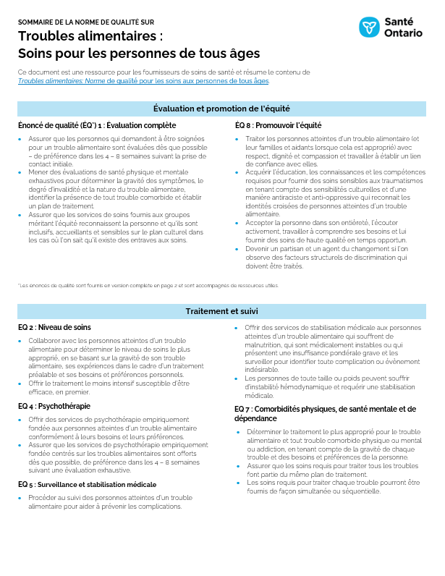
Normes de qualité Résumé
Ce résumé est une ressource de référence rapide pour les cliniciens qui résume la norme de qualité et comprend des liens vers des ressources et des outils utiles

Slide 13
Pourquoi avons-nous besoin d’une norme de qualité pour les troubles alimentaires?

Slide 14
La pandémie de la COVID-19 a eu un énorme impact sur le nombre de personnes atteintes d’un trouble alimentaire.
Depuis le début de la pandémie, le nombre de visites aux services des urgences liées à un trouble alimentaire a augmenté de 57 % et le nombre d’hospitalisations d’enfants et de jeunes a augmenté de 52 %.^{3,4}
Les troubles alimentaires font partie des troubles mentaux les plus graves et les plus courants et on estime qu’ils touchent 4 % de la population.^{1, 2}
Sources:
Konstantakopoulos G, Tchanturia K, Surguladze SA, David AS. Insight in eating disorders: clinical and cognitive correlates. Psychol Med. 2011;41(9):1951-61.
Vall E, Wade TD. Predictors of treatment outcome in individuals with eating disorders: a systematic review and meta-analysis. Int J Eat Disord. 2015;48(7):946-71.
Toulany A, Yu W, Lebenbaum M, Strauss R, Chen S, Guttmann A, et al. Impact of COVID-19 on adolescent and young adult acute mental health care utilization in Ontario, Canada. Toronto (ON): ICES; 2022.
Toulany A, Kurdyak P, Guttmann A, Stukel TA, Fu L, Strauss R, et al. Acute care visits for eating disorders among children and adolescents after the onset of the COVID-19 pandemic. J Adolesc Health. 2022;70(1):42-7.

Slide 15
De 2017 à 2021, le nombre de visites aux services des urgences liées à un trouble alimentaire a augmenté de 59 % dans l’ensemble de l’Ontario. La région de Toronto a enregistré le taux le plus élevé, à raison de plus de 23 visites par tranche de 100 000 personnes au cours de l’année financière 2021.
CENTRE
EST
OUEST
Nombre de visites par tranche de 100 000 personnes
TORONTO
NORD-EST
NORD-OUEST
Sources:
Système national d’information sur les soins ambulatoires (SNISA), Institut canadien d’information sur la santé (ICIS). Accès par l’entremise d’IntelliHealth, fourni par le Ministère de la santé.
Estimations sur la population menées par comté / municipalité et région, Statistiques Canada. Accès par l’entremise d’intelliHealth, fourni par le Ministère de la santé.

Slide 16
Les visites de jeunes âgés de 10 à 17 ans aux services des urgences liées à un trouble alimentaire ont doublé depuis le début de la pandémie.
Sources:
Système national d’information sur les soins ambulatoires (SNISA), Institut canadien d’information sur la santé (ICIS), Accès par l’entremise d’IntelliHealth, fourni par le Ministère de la santé.
Estimations sur la population menées par comté / municipalité et région, Statistiques Canada. Accès par l’entremise d’intelliHealth, fourni par le Ministère de la santé

Slide 17
Les visites aux services des urgences liées à un trouble alimentaire sont souvent de haute gravité. Plus d’un tiers de ces visites ont entrainé une hospitalisation (39 %) ; plus de la moitié de ces cas ont été classés “Très urgents” et ont ensuite été mis en congé à domicile (51 %) pendant l’année financière 2021.
Sources:
Système national d’information sur les soins ambulatoires (SNISA), Institut canadien d’information sur la santé (ICIS). Accès par l’entremise d’IntelliHealth, fourni par le Ministère de la santé.
Institut canadien d’information sur la santé. SNISA — Nombre de visites au service des urgences et durée du séjour par province / territoire 2021-2022, Ottawa, Ontario ICIS 2022
ETG = Échelle canadienne de triage et de gravité
Remarque : La mention “Mis en congé à domicile” inclut toutes les décisions qui n’ont pas entrainé l’hospitalisation des patients.

Slide 18
Les données de contact des hôpitaux indiquent que les minorités ethniques et les immigrants sont moins susceptibles d’être identifiés comme étant atteints d’un trouble alimentaire. Les personnes appartenant à des communautés racialisées sont souvent sous-diagnostiquées et sous-traitées.^{2, 3}
Au Canada, la prevalence des troubles alimentaires est plus élevée chez les jeunes et chez les personnes qui s’identifient au sexe féminin.¹
Sources:
Herpertz-Dahlmann, B. Adolescent eating disorders. Child Adolesc Psychiatr Clin N Am. 2015; 24(1):177–196.
Toulany A, Kurdyak P, Guttmann A, Stukel TA, Fu L, Strauss R, et al. Acute care visits for eating disorders among children and adolescents after the onset of the COVID-19 pandemic. J Adolesc Health. 2022;70(1):42-7.
Martinson J. In the shadow of a pandemic, demand soars for eating disorder treatment [Internet]. Vancouver (BC): CBC News; 2020 Dec 9 [cited 2022 Aug]. Disponible à: https://www.cbc.ca/news/canada/british-columbia/anorexia-shadow-pandemic-1.5833677

Slide 19
Presque 1 visite sur 5 aux services des urgences de jeunes de 10 à 17 ans et liées à un problème de santé mentale a inclus un diagnostic de trouble alimentaire pendant l’année financière 2021. Ceci a triplé depuis 2017.
Source:
Système national d’information sur les soins ambulatoires (SNISA), Institut canadien d’information sur la santé (ICIS). Accès par l’entremise d’IntelliHealth, fourni par le Ministère de la santé.

Slide 20
Le taux des hospitalisations liées à un trouble alimentaire parmi les jeunes (de 10 à 17 ans) a augmenté d’à peu près 50 % depuis mars 2020.
Sources:
Base de données sur les congés des patients (BDCP), Institut canadien d’information sur la santé (ICIS), Accès par l’entremise d’IntelliHealth, fourni par le Ministère de la santé.
Estimations sur la population menées par comté / municipalité et région, Statistiques Canada. Accès par l’entremise d’intelliHealth, fourni par le Ministère de la santé
Remarque : Les données sur les hospitalisations incluent les dossiers BDCP, mais n’incluent pas les dossiers du Système d’information ontarien sur la santé mentale (SIOSM).

Slide 21
L’anorexie a été associée à, à peu près 55 % des hospitalisations liées à un trouble alimentaire et la boulimie à 9 %, ceci pour l’année financière 2021.
Source:
Base de données sur les congés des patients (BDCP), Institut canadien d’information sur la santé (ICIS), Accès par l’entremise d’IntelliHealth, fourni par le Ministère de la santé.
Remarque : Les données sur les hospitalisations incluent les dossiers BDCP, mais n’incluent pas les dossiers du Système d’information ontarien sur la santé mentale (SIOSM).

Slide 22
NORD-OUEST:
6,1 jours
NORD-EST
8,6 jours
Pendant l’année financière 2021, la durée moyenne d’une hospitalisation liée à un trouble alimentaire était de 13,6 jours dans l’ensemble de l’Ontario. La durée moyenne de ces hospitalisaitions a cependant grandement varié dans les différentes régions de Santé Ontario, allant de 6,1 jours dans le Nord-ouest à 21 jours dans la région de l’Est.
EST :
21 jours
CENTRE:
14,1 jours
OUEST:
10,8 jours
TORONTO:
11,6 jours
Source:
Base de données sur les congés des patients (BDCP), Institut canadien d’information sur la santé (ICIS), Accès par l’entremise d’IntelliHealth, fourni par le Ministère de la santé.
Remarque : Les données sur les hospitalisations incluent les dossiers BDCP, mais n’incluent pas les dossiers du Système d’information ontarien sur la santé mentale (SIOSM).

Slide 23
« À l’heure actuelle, l’accès à des traitements pour les troubles alimentaires efficaces n’est pas cohérent dans l’ensemble de l’Ontario et il est très difficile de naviguer le système en raison d’un manque de coordination et de normalisation des soins. J’ai, en tant que psychologue qui travaille dans le système de santé publique, souvent été témoin de l’impact de ces manques dans le système sur les patients et leur famille. Le développement de cette norme de qualité constitue un grand pas en avant – vers un avenir dans lequel tous les Ontariens pourront accéder à des traitements pour les troubles alimentaires efficaces et de haute qualité, quels que soient l’âge des patients, le lieu où ils habitant, leurs diagnostics de santé physique et autres diagnostiques de santé mentale ou leur situation financière. » – Kathryn Trottier, co-présidente, Comité consultatif sur les normes de qualité pour les troubles de l'alimentation et chef clinique provincial pour les troubles de l'alimentation

Slide 24
« J’ai moi-même souffert d’un trouble alimentaire quand j’étais adolescente et j’aurais aimé que cette norme existe au moment où je cherchais un traitement. Les troubles alimentaires sont des troubles mentaux stigmatisés et complexes et nous avons désespérément besoin de plus d’information, surtout dans les milieux cliniques. Je sais que cette norme de qualité aidera un grand nombre de personnes atteintes d’un trouble alimentaire et leurs aidants à bénéficier du traitement et du soutien dont ils ont besoin. » – Chloé Grande, conseillère ayant vécu cette expérience, Comité consultatif sur la norme de qualité pour les troubles alimentaires

Slide 25
Énoncés de qualité pour améliorer les soins

Slide 26
Portée de cette norme de qualité
Cette norme de qualité porte sur les soins pour les personnes de tous âges souffrant d’anorexie mentale, de boulimie mentale ou d’hyperphagie boulimique. Elle s’applique à tous les milieux de soins
De nombreux énoncés puissent s’appliquer au trouble de l'alimentation évitante/restrictive, ainsi qu’à d’autres troubles de l’alimentation précisés ou non précisés, cette norme de qualité ne traite pas directement de la gestion de ces affections

Slide 27
Thèmes de l’énoncé sur cette norme de qualité
Évaluation complete
Niveau de soins
Transition des jeunes vers les services de santé pour adultes
Psychothérapie
Surveillance et stabilisation médicale
Soutien aux familles et aux soignants
Comorbidités physiques, de santé mentale et de dépendance
Promouvoir l'équité
Soins pour les personnes ne recevant pas de traitement actif

Slide 28
Énoncé de qualité 1 Évaluation complète
Les personnes présentant des signes et des symptômes de troubles alimentaires ont accès en temps opportun à des évaluations exhaustives de leur santé mentale et physique. L’évaluation sert à déterminer si ces personnes souffrent d’un trouble alimentaire précis, ainsi que la gravité de leurs symptômes, le degré de déficience et la présence d’autres troubles comorbides. Cela permet d’établir un plan de soins.

Slide 29
Énoncé de qualité 2 Niveau de soins
Les personnes atteintes d’un trouble alimentaire reçoivent le niveau de soins le mieux adapté, ce qui tient compte de leurs besoins, de leurs objectifs et de leur expérience par rapport au traitement précédent.

Slide 30
Énoncé de qualité 3 Transition des jeunes vers les services de santé pour adultes
Les jeunes adultes atteints d’un trouble alimentaire qui passeront d’un service pour jeunes à un service pour adultes bénéficient de soins transitoires axés sur la continuité pour les aider à acquérir de l’autonomie.

Slide 31
Énoncé de qualité 4 Psychothérapie
Les personnes atteintes d’un trouble alimentaire bénéficient d’un accès rapide à une psychothérapie fondée sur les données probantes qui tienne compte des personnes et préférences individuelles.

Slide 32
Énoncé de qualité 5 Surveillance et stabilisation médicale
Les personnes atteintes d’un trouble alimentaire font l’objet d’une surveillance médicale continue pour prévenir et traiter les éventuels événements indésirables et complications. On leur propose une stabilisation médicale aiguë si celle-ci est indiquée.

Slide 33
Énoncé de qualité 6 Soutien aux familles et aux soignants
Les familles et aidants des personnes atteintes d'un trouble alimentaire se voient offrir des ressources, un soutien structuré et de l’information de façon à répondre à leurs besoins.

Slide 34
Énoncé de qualité 7 Comorbidités physiques, de santé mentale et de dépendance
Les personnes atteintes d’un trouble alimentaire qui présentent des problèmes comorbides de santé physique, de santé mentale et de toxicomanie bénéficient d’un traitement pour leur trouble alimentaire et leurs autres affections dans le cadre d’un plan de soins exhaustif.

Slide 35
Énoncé de qualité 8 Promouvoir l'équité
Les personnes atteintes d’un trouble alimentaire bénéficient de soins offerts par des fournisseurs de soins de santé et un système de santé utilisant une approche antiracisme, antidiscrimination, antistigmatisation et anti-oppression. Les fournisseurs de soins de santé encouragent une culture fondée sur la compassion, la prise en compte des traumatismes, l’absence de préjugés et le respect de la diversité des personnes. Ils doivent établir un climat de confiance avec les personnes atteintes d’un trouble alimentaire et leurs familles et aidants, œuvrer à faire tomber les obstacles à l’accès aux soins et fournir des soins de façon équitable.

Slide 36
Énoncé de qualité 9 Soins pour les personnes ne recevant pas de traitement actif
Les personnes atteintes d’un trouble alimentaire qui ne reçoivent pas de traitement actif se voient offrir une surveillance médicale, un soutien et un suivi répondant à leurs besoins et leurs préférences.

Slide 37
Mesure à l’appui de l’amélioration
Notes:
Le Comité consultatif sur la norme de qualité des troubles liés à l’alcool a défini certains objectifs généraux pour cette norme de qualité. Ceux-ci ont été mis en correspondance avec des indicateurs qui peuvent être utilisés pour évaluer la qualité des soins fournis au niveau provincial et local.

Slide 38
Indicateurs pouvant être mesurés à l’aide de données provinciales
Taux de visites au service d’urgence liées à un trouble alimentaire au cours de l’an dernier
Taux d’admissions à l’hôpital liées à un trouble alimentaire au cours de l’an dernier
Pourcentage de personnes s’étant rendues au service d’urgence pour un trouble alimentaire au cours de l’an dernier pour qui le service d’urgence a été le premier interlocuteur en matière de soins de santé mentale et de lutte contre la toxicomanie

Slide 39
Indicateurs ne pouvant être mesurés qu’à l’aide de données locales
Pourcentage de personnes atteintes d’un trouble alimentaire qui déclarent une amélioration de leur qualité de vie
Notes:
Chaque énoncé de qualité de la norme est accompagné d'un ou de plusieurs indicateurs. Ces indicateurs visent à orienter la mesure des efforts d’amélioration de la qualité liés à la mise en œuvre des énoncés.

Slide 40
Sources de données et avis de non-responsabilité
Les données utilisées dans cette présentation sont extraites d’IntelliHealth Ontario, un registre de données maintenu par le ministère de la Santé de l’Ontario
Les sources de données auxquelles nous avons accédé par l’entremise d’IntelliHealth incluent la Base de données sur les congés des patients (BDCP) et le Système d’information ontarien sur la santé mentale (SIOSM) de l’Institut canadien d’information sur la santé (ICIS). Les analyses, conclusions, opinions et énoncés fournis dans la présente sont celles des auteurs, mais ne reflètent pas nécessairement celles de l’ICIS

Slide 41
Merci.
POURSUIVONS LA CONVERSATION
HQOntario.ca | OntarioHealth.ca
@SanteOntarioSO
Ontario Health
@SanteOntarioSO
Ontario Health

